Slide 1



Supervised Learning - Classification 2

Slide 2



Trainer Bio
Experience :
Data Scientist at Jabar Digital Service
Data Science Tutor at Shift Academy
Business Intelligence Analyst at Jabar Digital Service
Owner and Consultant at Barz Data Consultant
Data Scientist at IYKRA
Data Analyst at BAPPEDA Sukoharjo
Data Analyst at PT. Arah Environmental
www.linkedin.com/in/akbar-maulana/
akbar.maulana2298@gmail.com

Slide 3
Support Vector Machine (SVM)

Slide 4
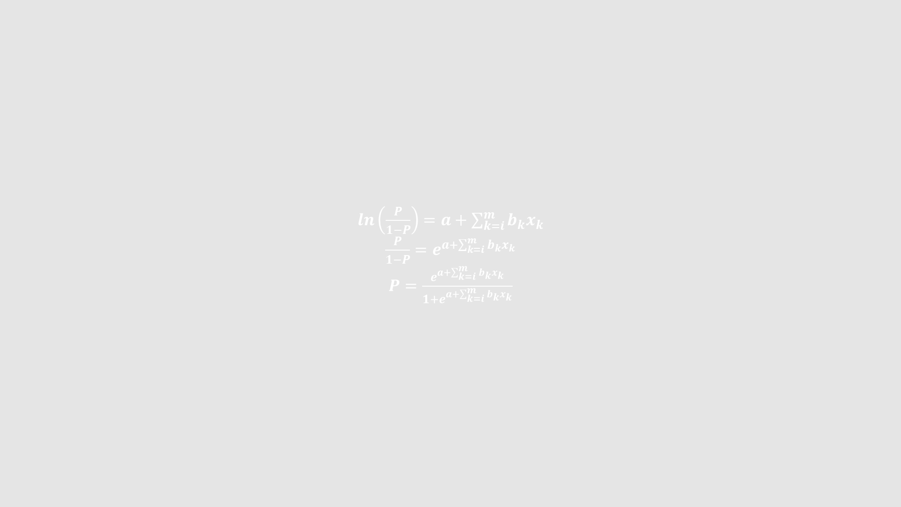
Support Vector Machine (SVM)
Apa itu SVM?
Support vector machine (SVM) adalah metode pembelajaran supervised yang diperkenalkan pertama kali oleh Vapnik pada tahun 1995 dan sangat berhasil dalam melakukan prediksi, baik dalam kasus regresi maupun klasifikasi. Tujuan SVM yakni untuk menemukan hyperplane optimal pada ruang dimensi N (N yakni banyaknya variabel input) yang mampu mengklasifikasikan kelas dengan baik.

Slide 5

Support Vector Machine

Slide 6
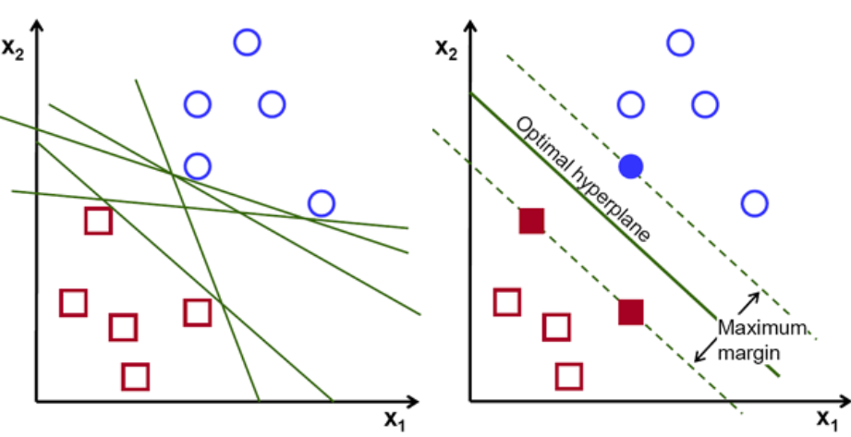
Support Vector Machine

Slide 7
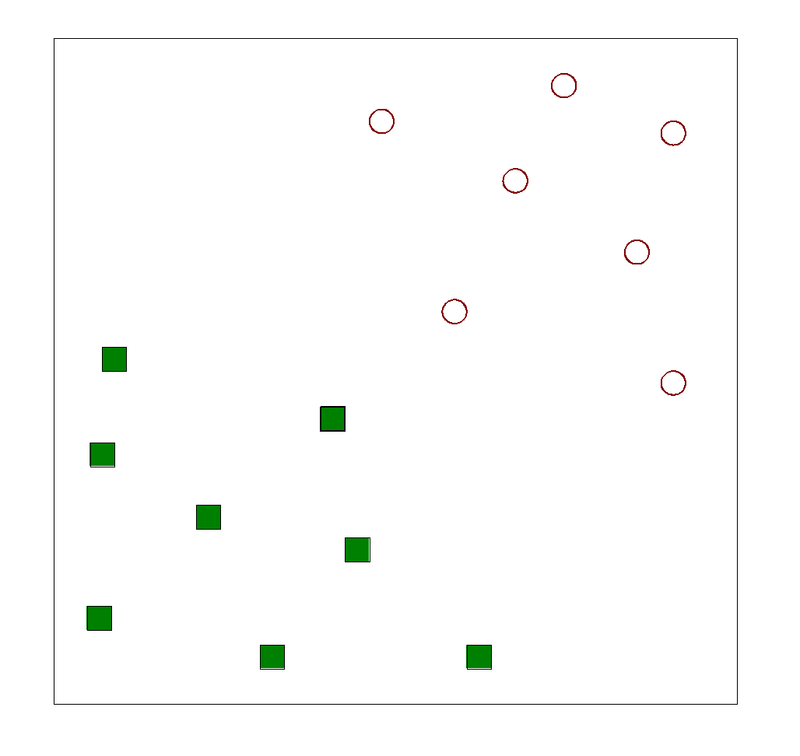
Contoh
Temukan hyperplane linear(batas pengambilan keputusan) yang mampu memisahkan data antar kelas.

Slide 8
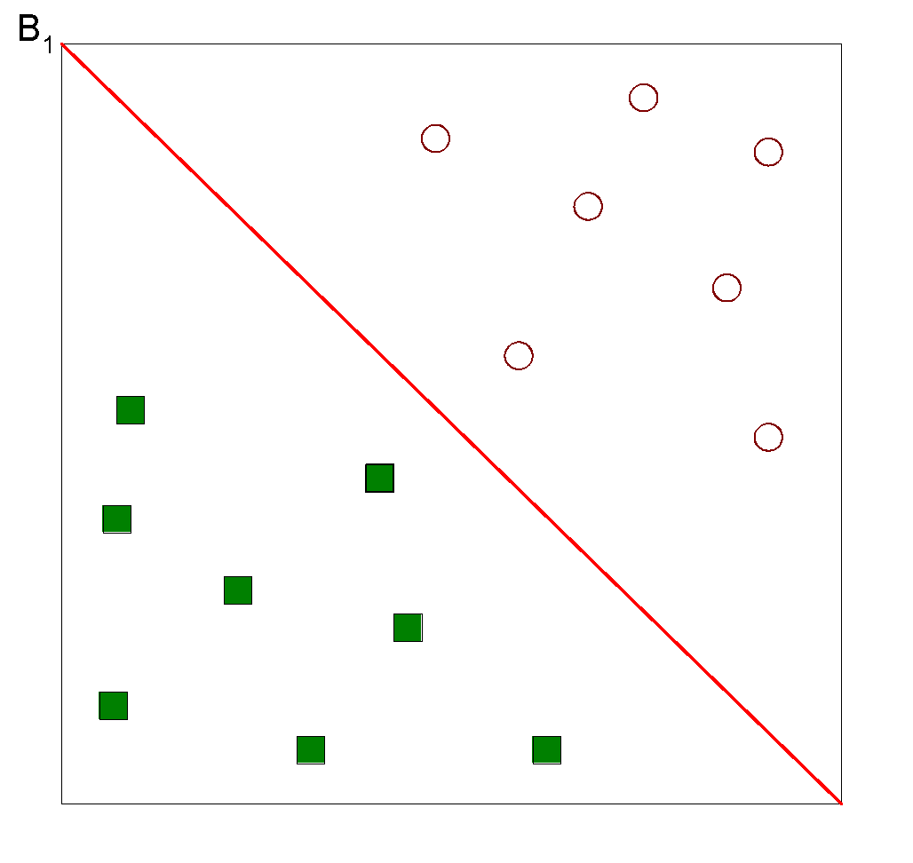
Contoh
One Possible Solution

Slide 9
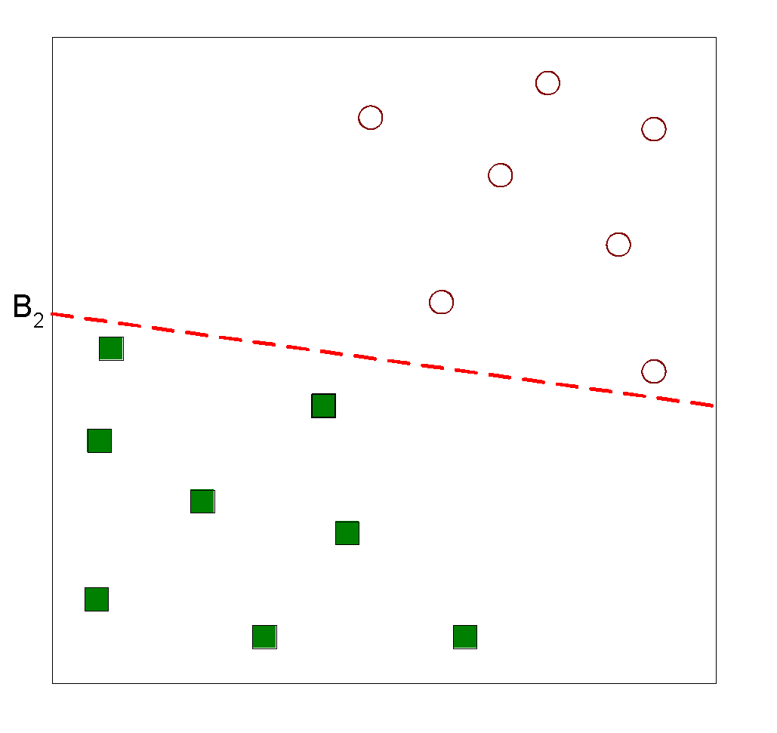
Contoh
Another possible solution

Slide 10

Contoh
Other possible solutions

Slide 11
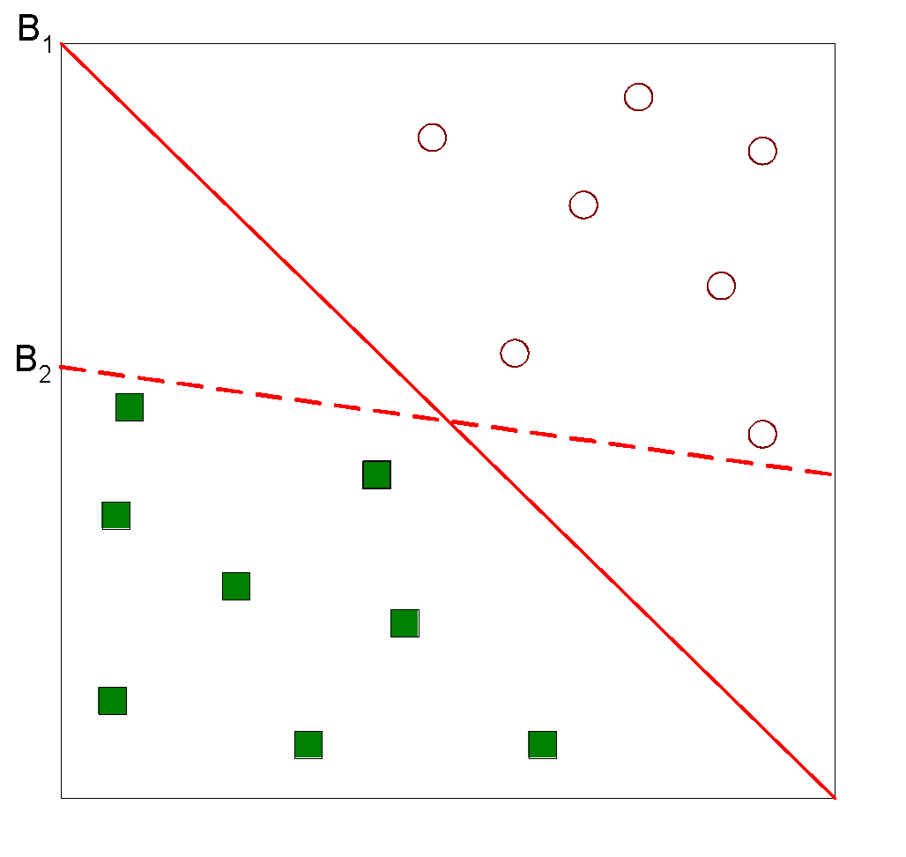
Jawab
Mana yang lebih baik antara B1 atau B2?
Bagaimana cara untuk menentukan yang lebih baik?

Slide 12
Jawab
“B1 lebih baik dari B2”

Slide 13
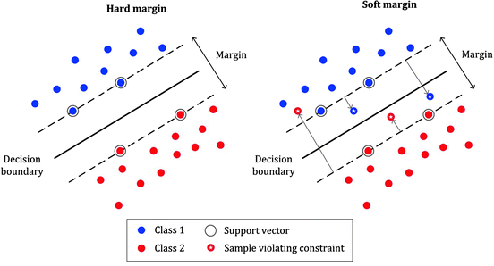
Hard Margin vs Soft Margin

Slide 14
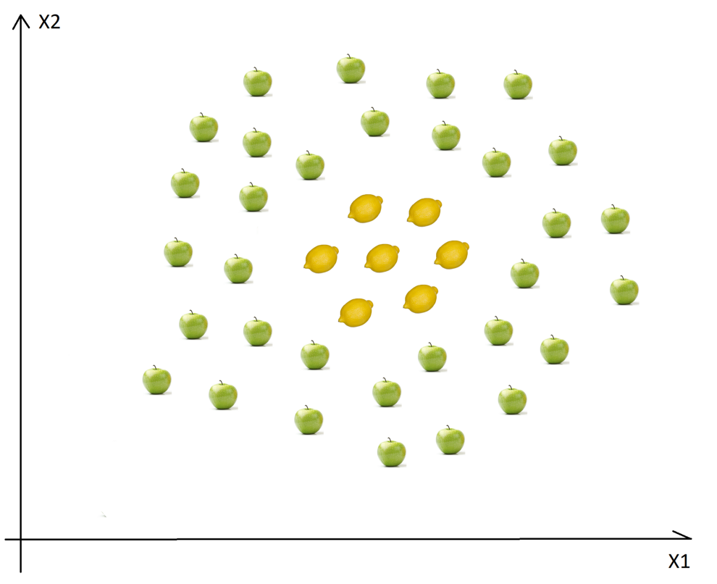

Slide 15
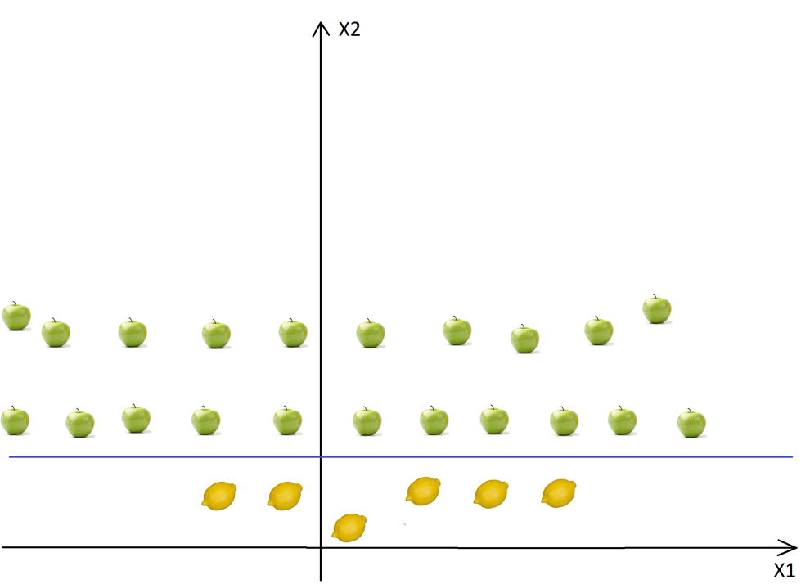

Slide 16

Kernel trick

Slide 17
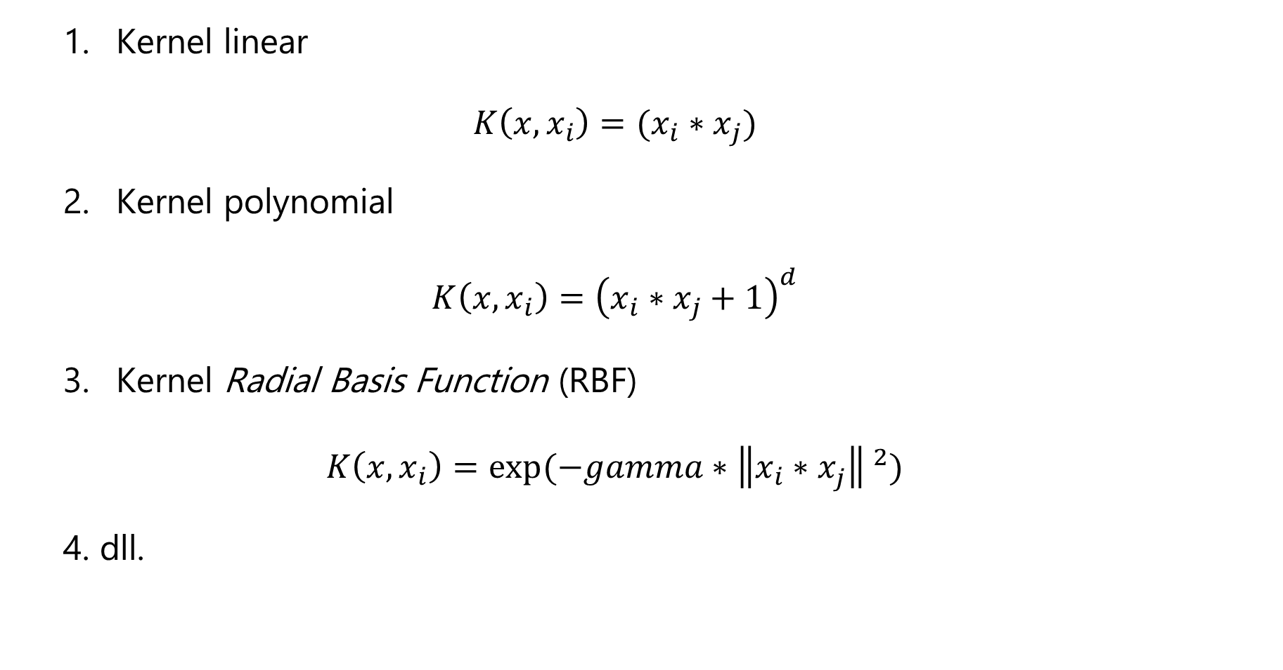
SVM Kernel

Slide 18
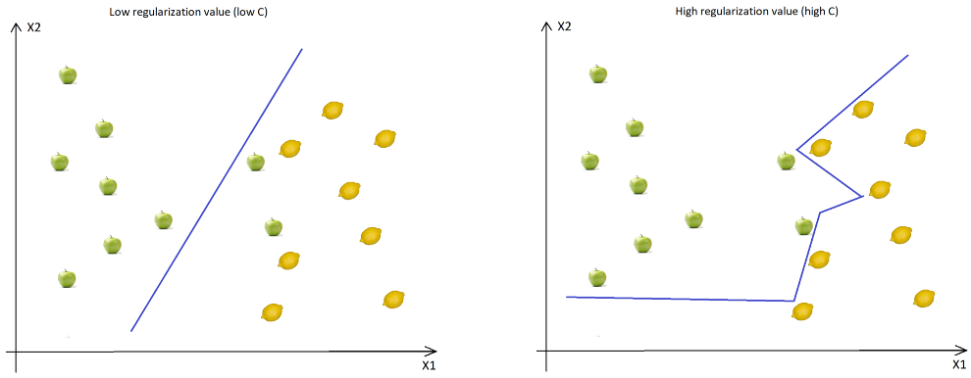
Cost (C)
C merupakan parameter penalty dari bentuk eror yang mengatur trade off antara hyperplane dengan pengklasifikasian titik training dengan benar.

Slide 19
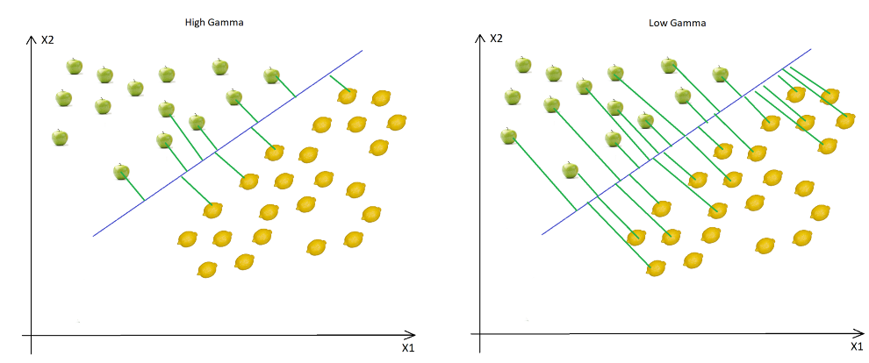
Gamma
Gamma adalah koefisien kernel untuk ‘rbf’,’poly’ dan ‘sigmoid’. Gamma tinggi hanya akan mempertimbangkan titik-titik yang dekat dengan hyperplane yang masuk akal dan Gamma rendah akan mempertimbangkan titik-titik pada jarak yang lebih jauh.

Slide 20
Kelebihan SVM
Bekerja sangat baik dengan batas pemisahan yang jelas
Efektif di ruang dimensi yang tinggi.
Efektif pada kasus dimana banyaknya dimensi lebih besar dari banyaknya sampel.

Slide 21
Kekurangan SVM
Tidak bekerja dengan baik ketika data berukuran besar karena membutuhkan waktu training yang lebih lama.
Tidak bekerja dengan baik ketika terdapat banyak noise yakni kelas target mengalami overlapping.

Slide 22
Decision Tree

Slide 23
Apa itu Decision Tree?
Decision tree adalah salah satu metode klasifikasi dan regresi yang paling populer, karena mudah untuk diinterpretasi oleh manusia. Decision tree adalah model prediksi menggunakan struktur pohon atau struktur berhirarki.
Konsep dari decision tree adalah mengubah data menjadi aturan-aturan keputusan. Manfaat utama dari penggunaan decision tree adalah kemampuannya untuk mem-break down proses pengambilan keputusan yang kompleks menjadi lebih simple, sehingga pengambil keputusan akan lebih menginterpretasikan solusi dari permasalahan.

Slide 24
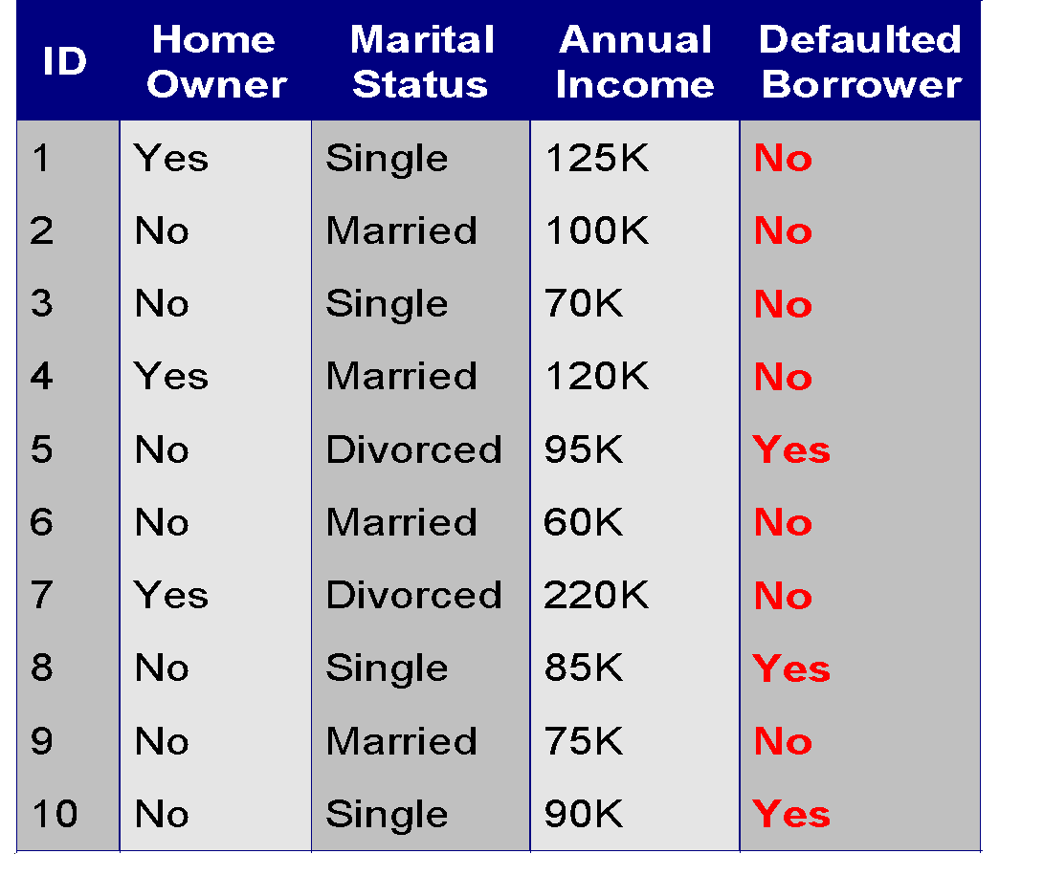
Contoh dari Decision Tree?
categorical
categorical
continuous
class
Splitting Attributes
Home Owner
Yes
No
NO
MarSt
Single, Divorced
Married
Income
NO
< 80K
> 80K
NO
YES
Training Data
Model: Decision Tree

Slide 25
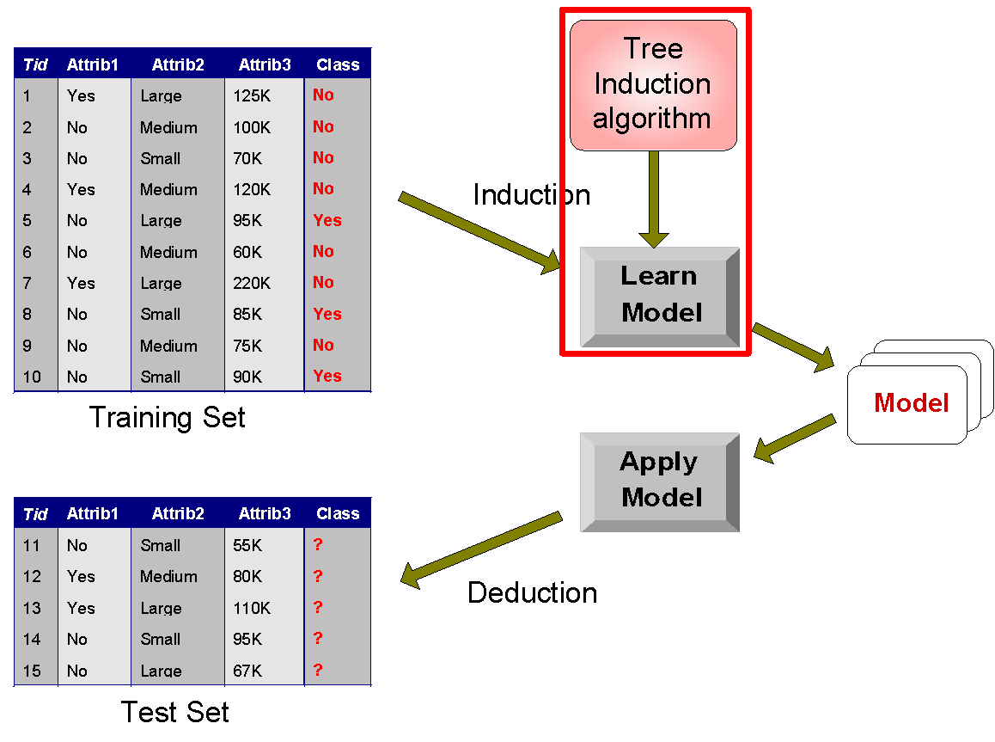
Decision Tree Classification Task

Slide 26
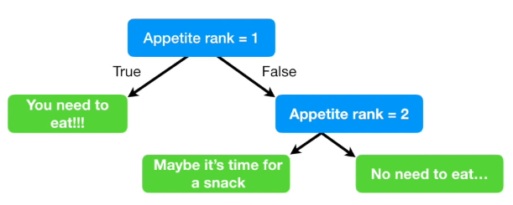
Bagian dari Decision Tree
Roots
Leaf
Nodes

Slide 27
Bagaimana cara split?
Depends on attribute types
Nominal
Ordinal
Continuous
Depends on number of ways to split
2-way split/Binary split
Multi-way split

Slide 28
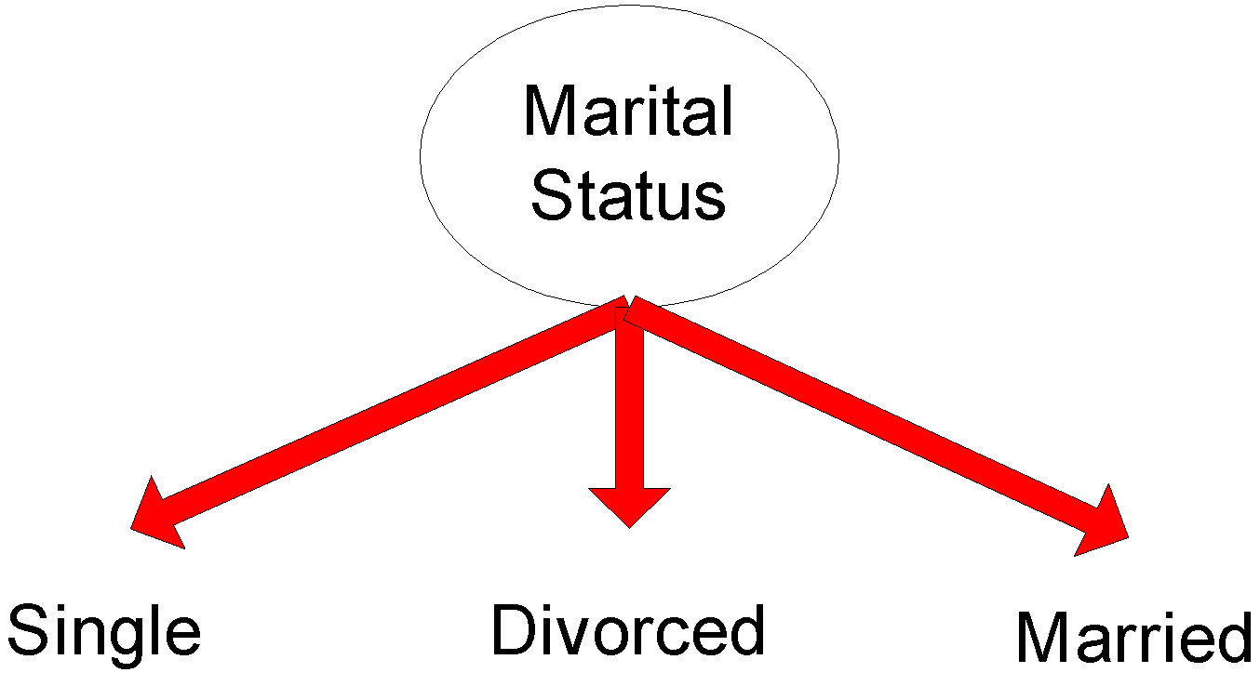
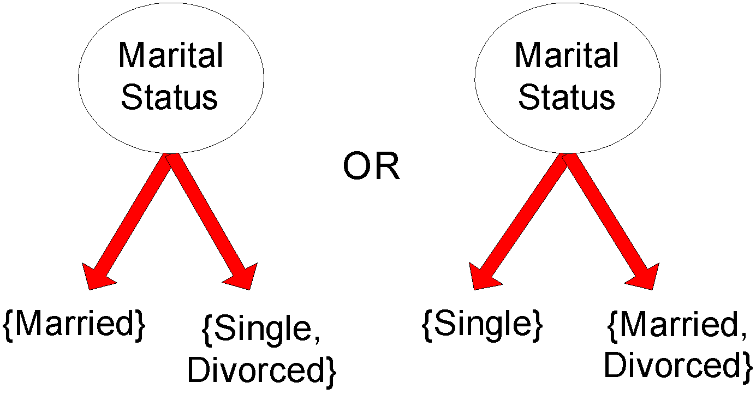
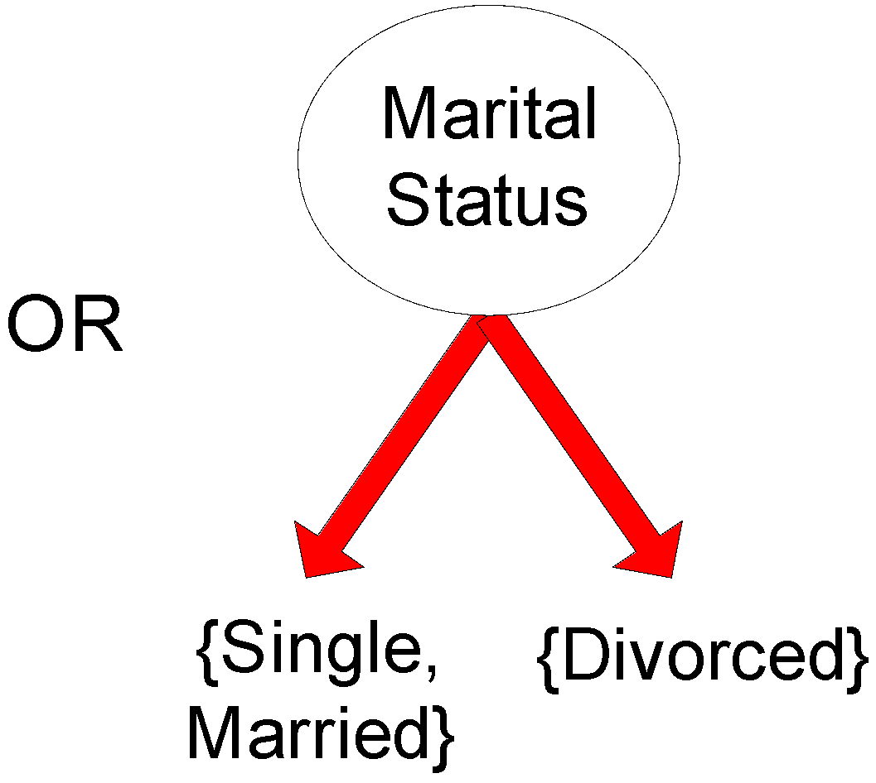
Untuk Data Nominal
Multi-way split:
2-Ways split:

Slide 29
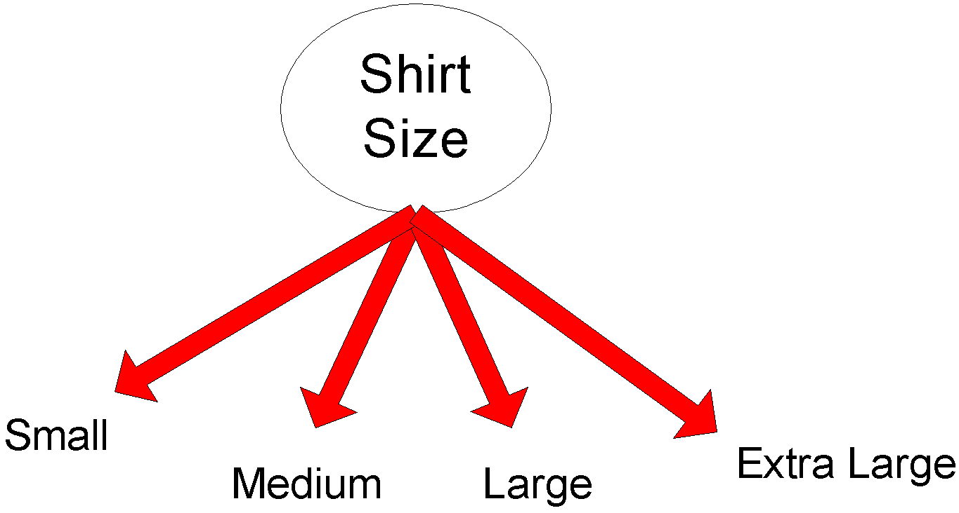
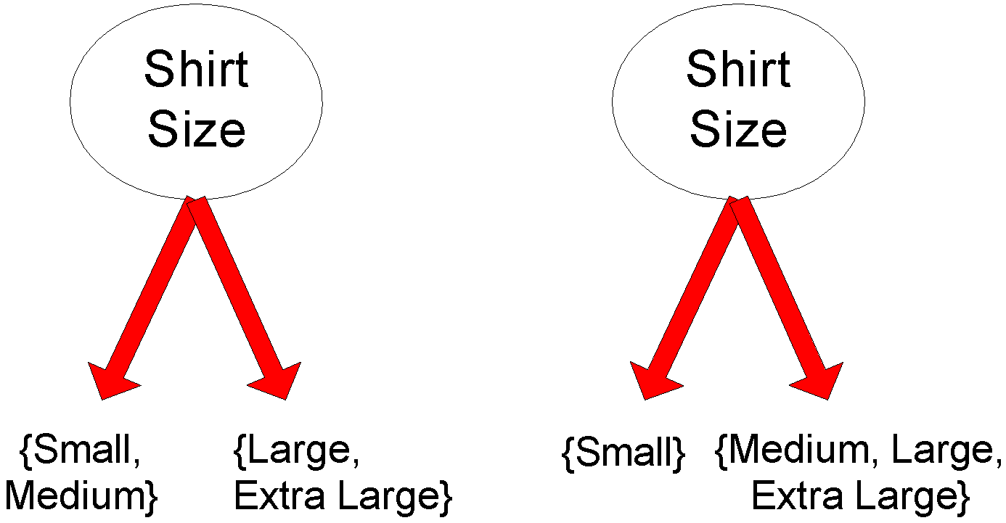
Untuk Data Ordinal
Multi-way split:
2-ways split:

Slide 30
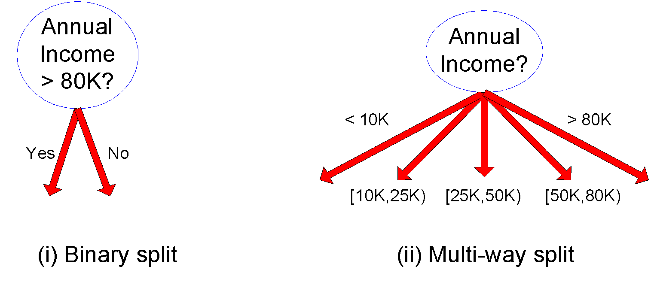
Untuk Data Kontinu

Slide 31
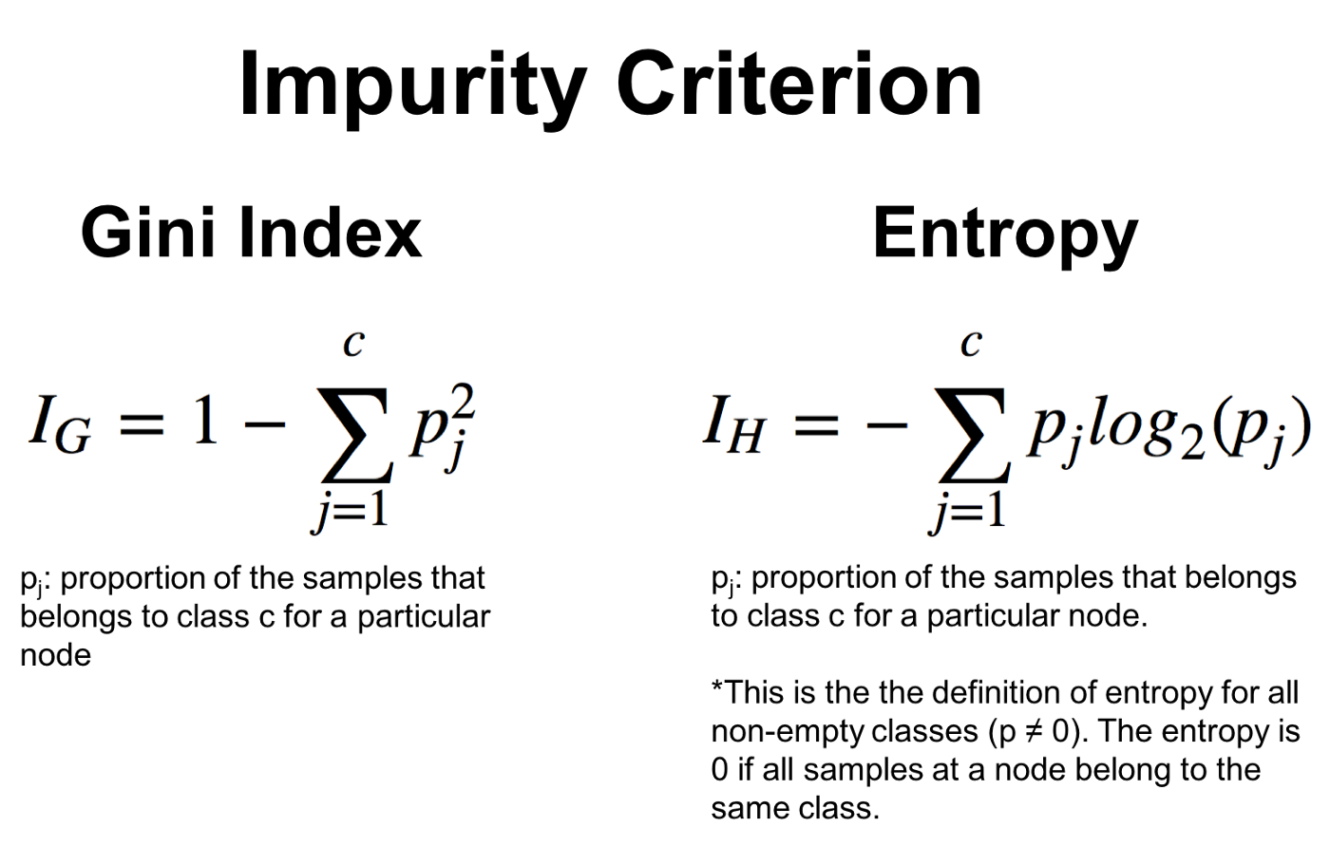
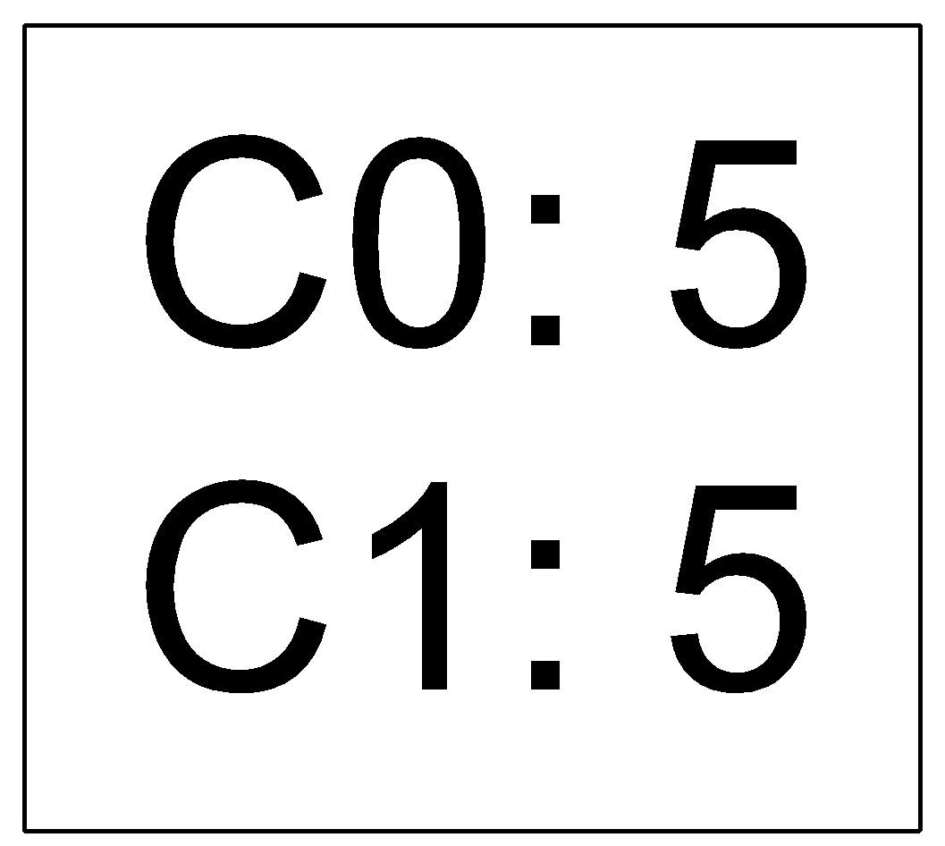
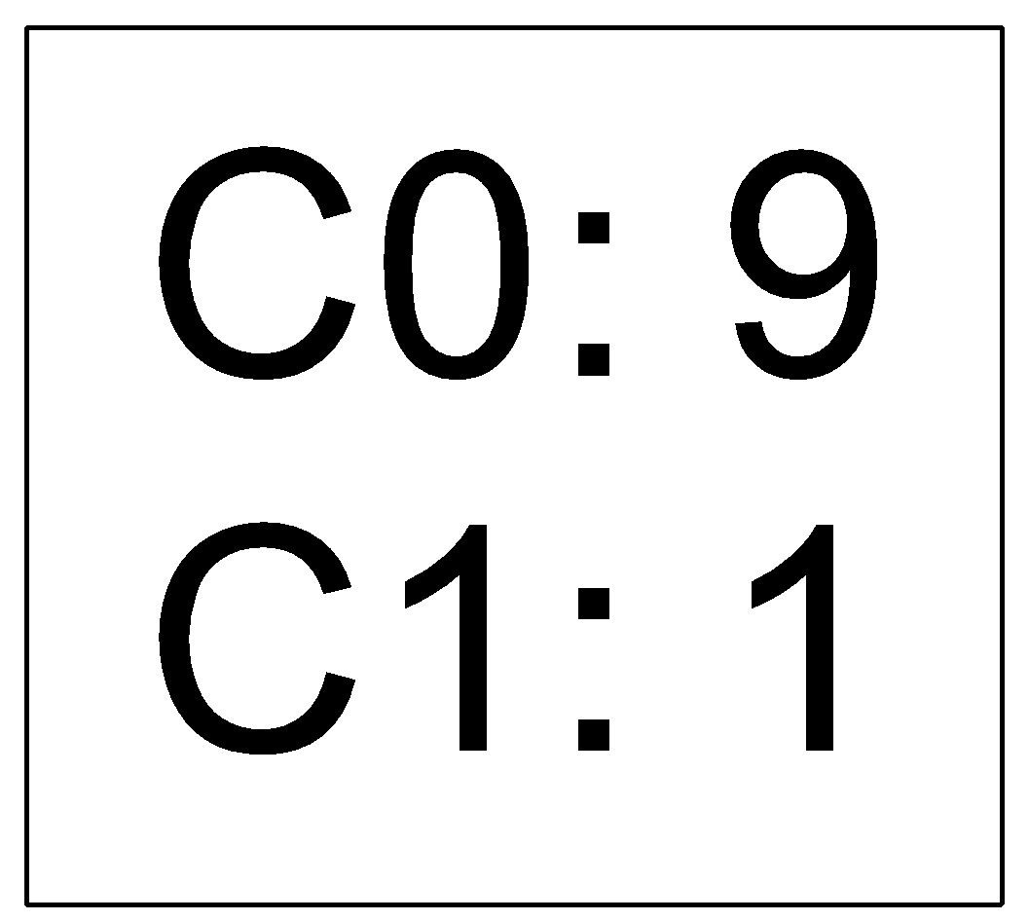
Gini and Entropy
High degree of impurity
Low degree of impurity

Slide 32
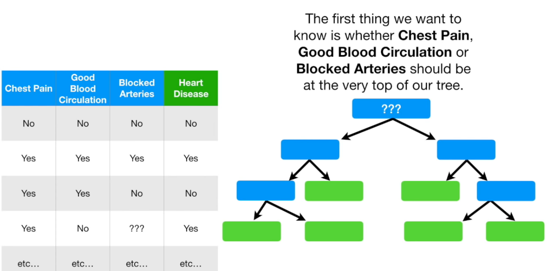
Ready to build a new tree?

Slide 33
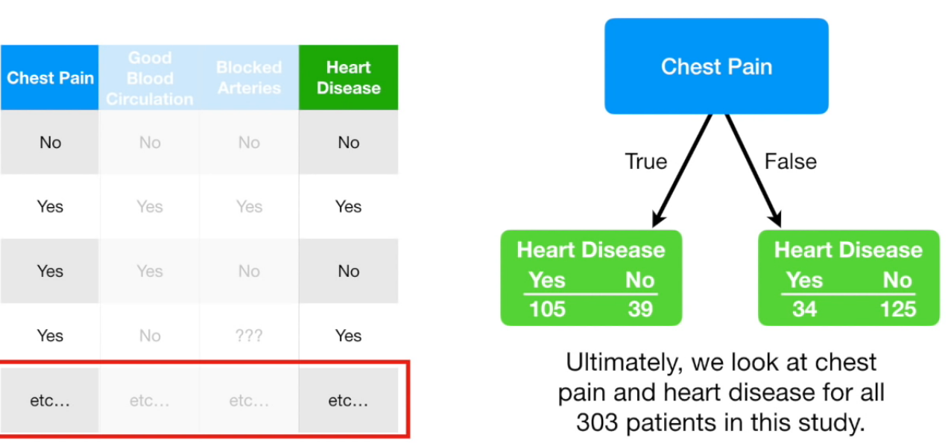
1.Check how Chest Pain alone predict Heart Disease

Slide 34
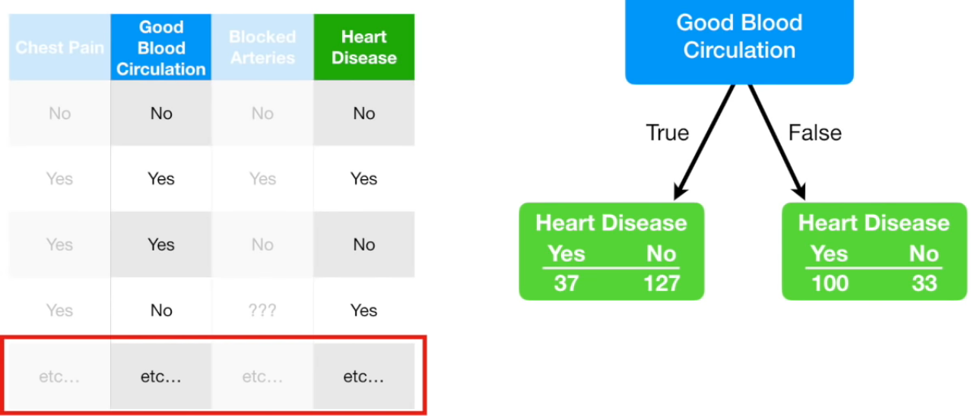
2. Check for Good Blood Sirculation

Slide 35
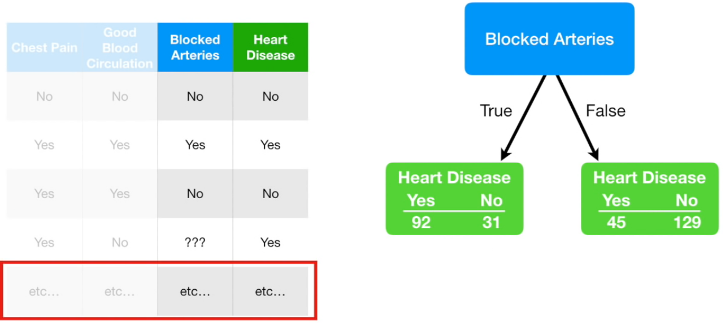
3. Check for Blocked Arteries

Slide 36
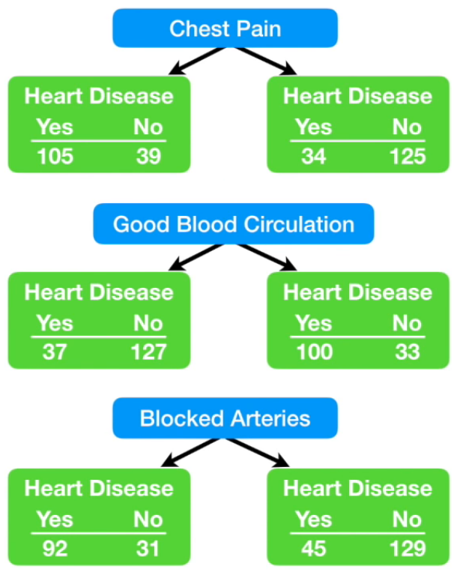
Let’s Summarize the result...
Every variable doesn’t give a perfect prediction to a heart disease
Because none of the leaf are 100% YES heart disease or 100% NO heart disease, the variable called impure.
To determine which variable is better, we need to calculate the impurity by Gini algorithm.

Slide 37
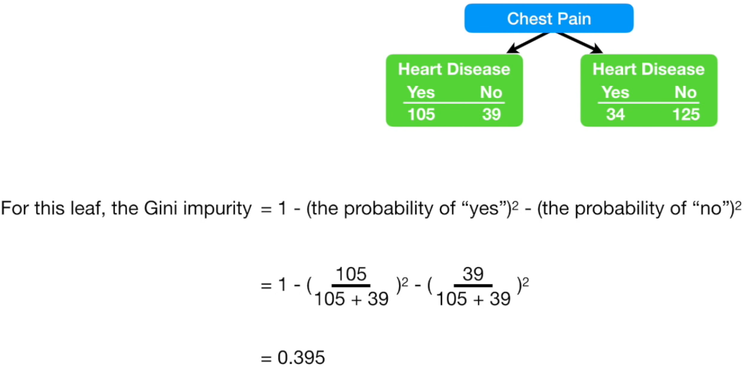
Gini Impurity
Gini Impurity: 0.395
Gini Impurity: 0.336

Slide 38
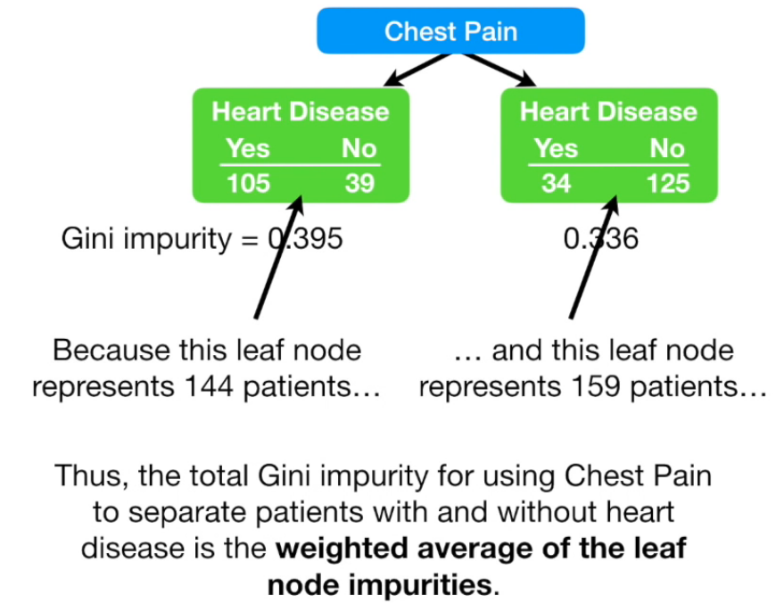
Gini Impurity

Slide 39
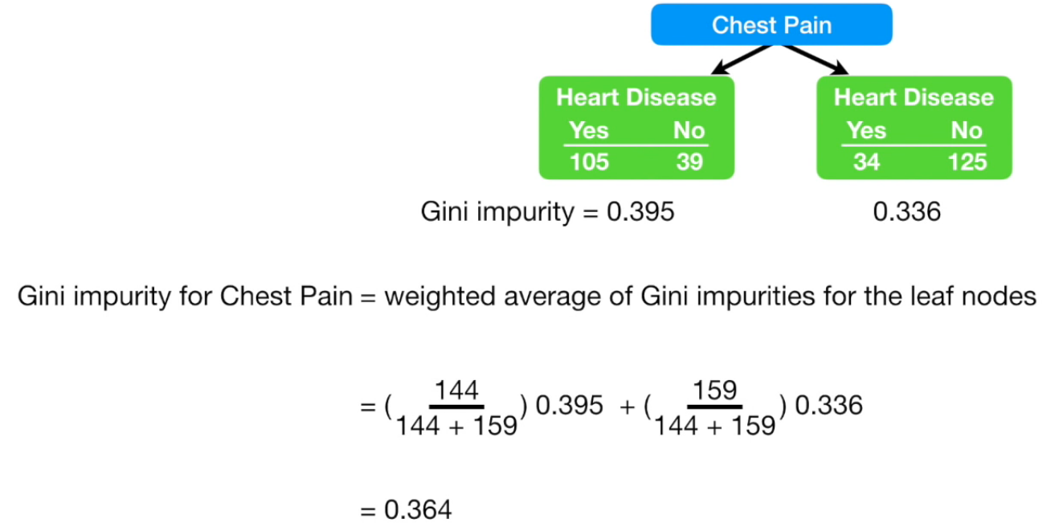
Gini Impurity

Slide 40
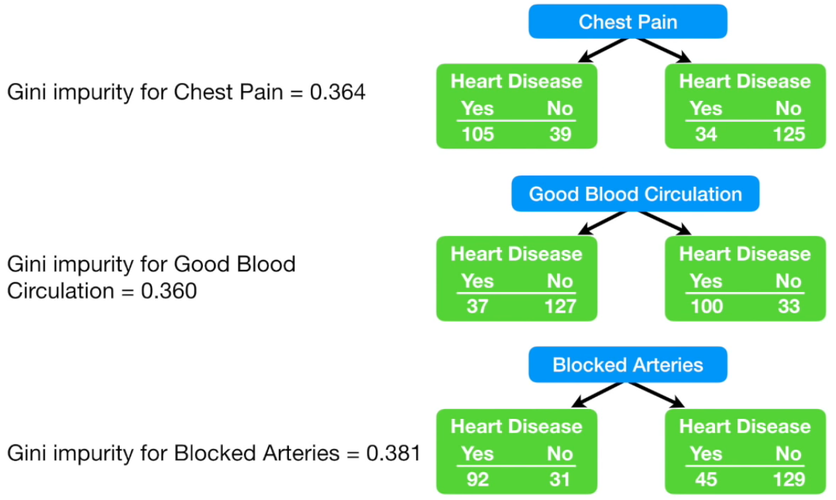
Gini Impurity
The lowest Gini Impurity will be used as root of the tree

Slide 41
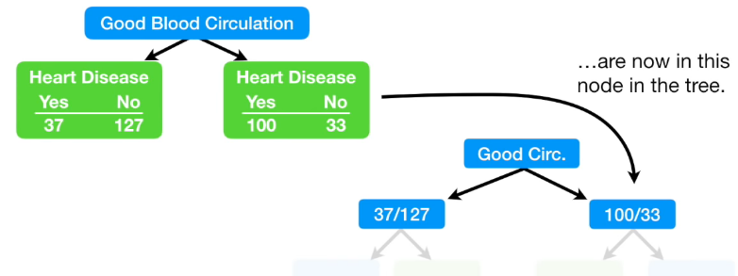
Set Good Blood Circulation as Root
Now we need to figure how well chest pain and blocked arteries separate these 164 patients (37 have heart disease / 127 without heart disease)

Slide 42
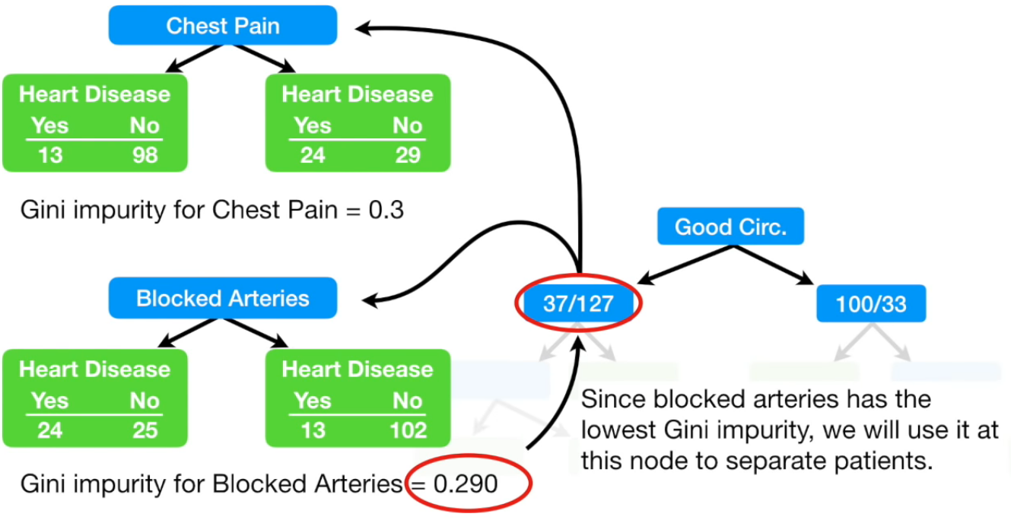
Calculate Gini Impurity for another variable

Slide 43
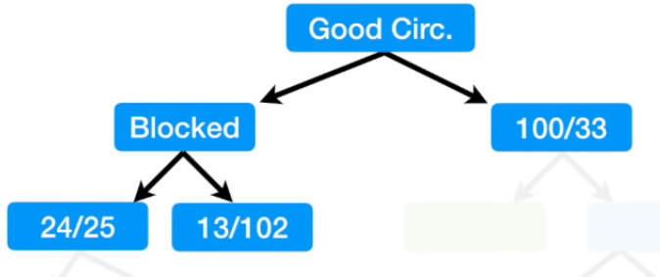
Then, we have a tree like this now
For the rest, do the same thing for all variables until we get the leaf for all node.

Slide 44
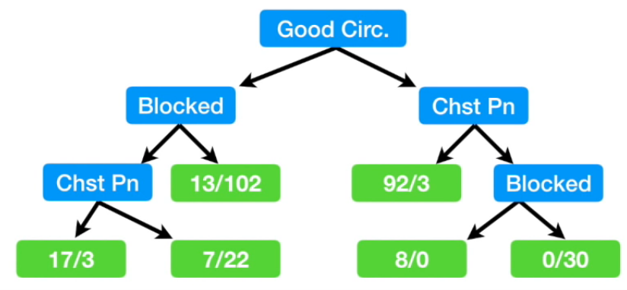
Until we have a complete the tree and do the classification

Slide 45
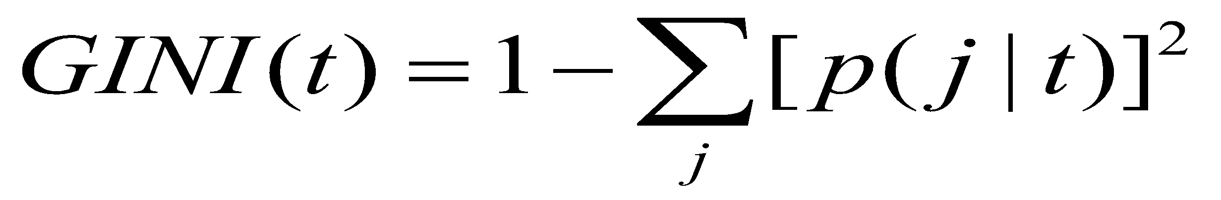
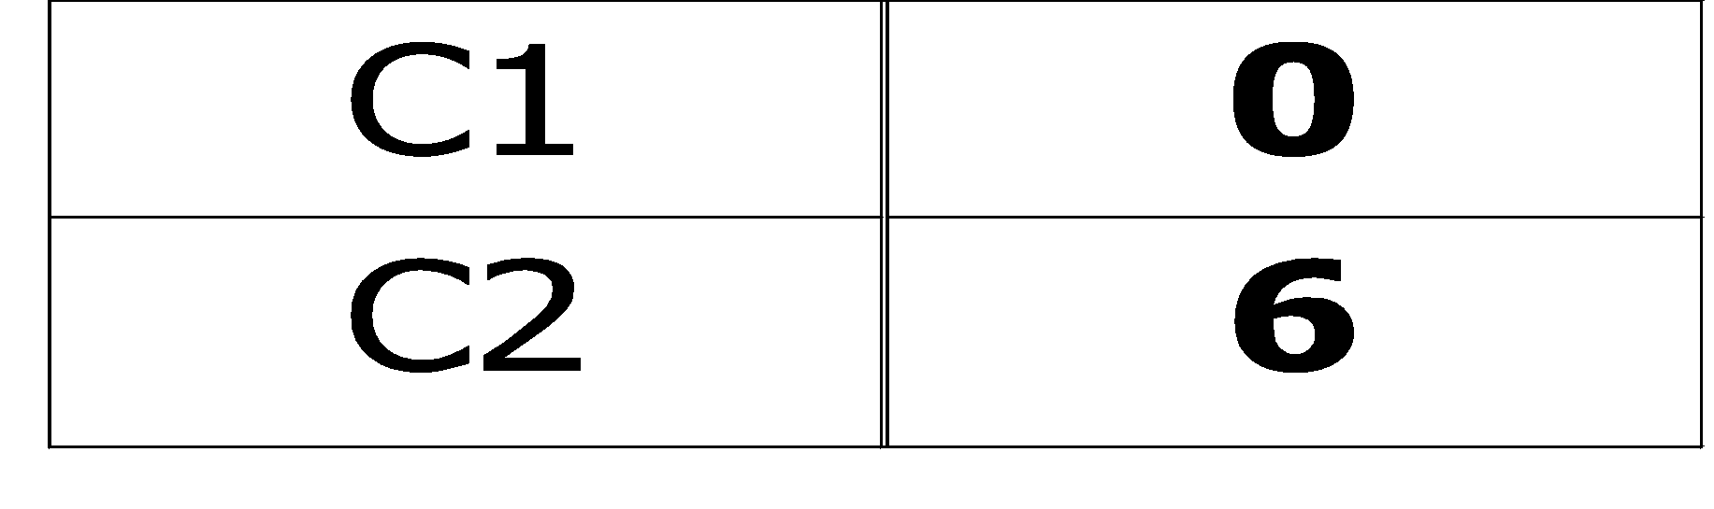
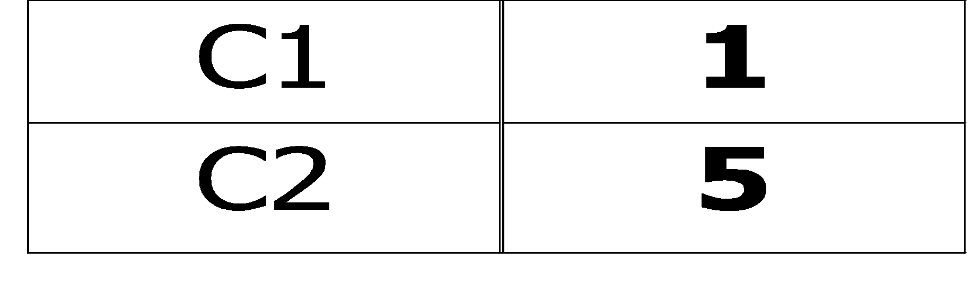
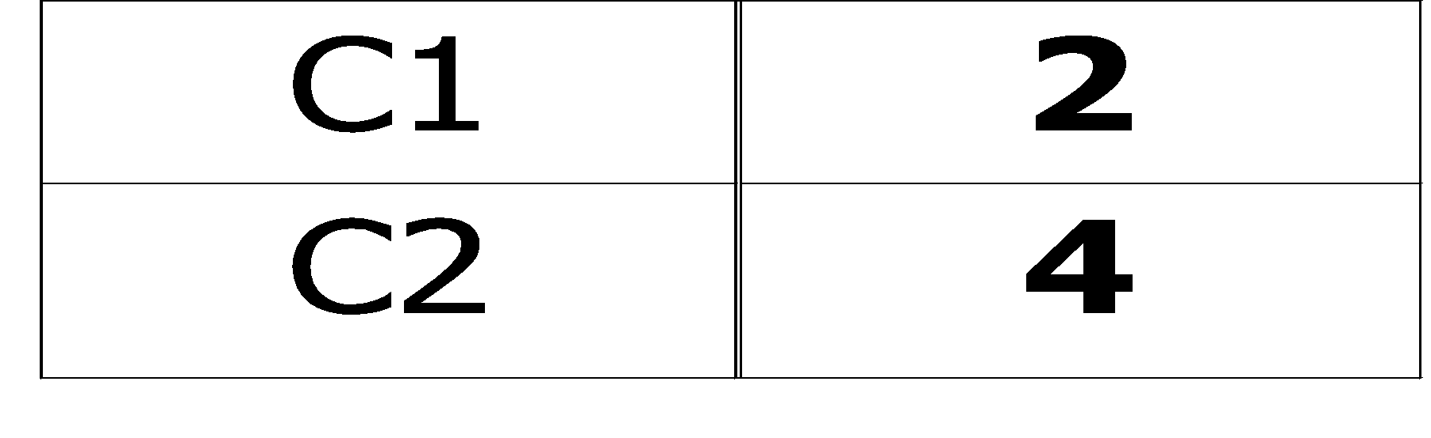
Gini
P(C1) = 0/6 = 0 P(C2) = 6/6 = 1
Gini = 1 – P(C1)² – P(C2)² = 1 – 0 – 1 = 0
P(C1) = 1/6 P(C2) = 5/6
Gini = 1 – (1/6)² – (5/6)² = 0.278
P(C1) = 2/6 P(C2) = 4/6
Gini = 1 – (2/6)² – (4/6)² = 0.444

Slide 46
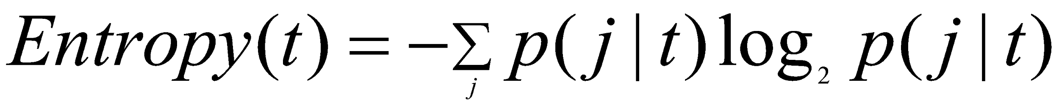
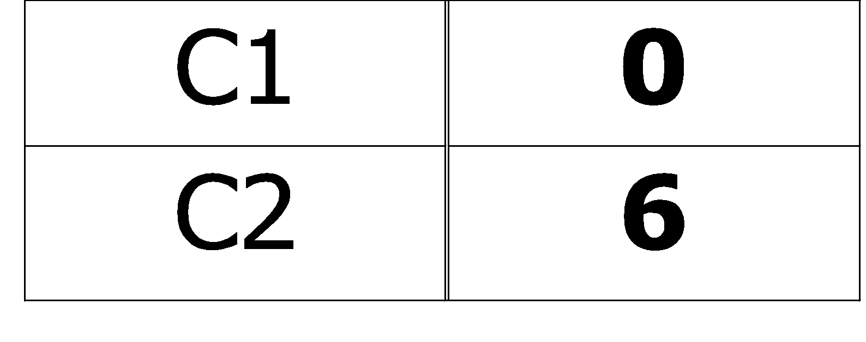
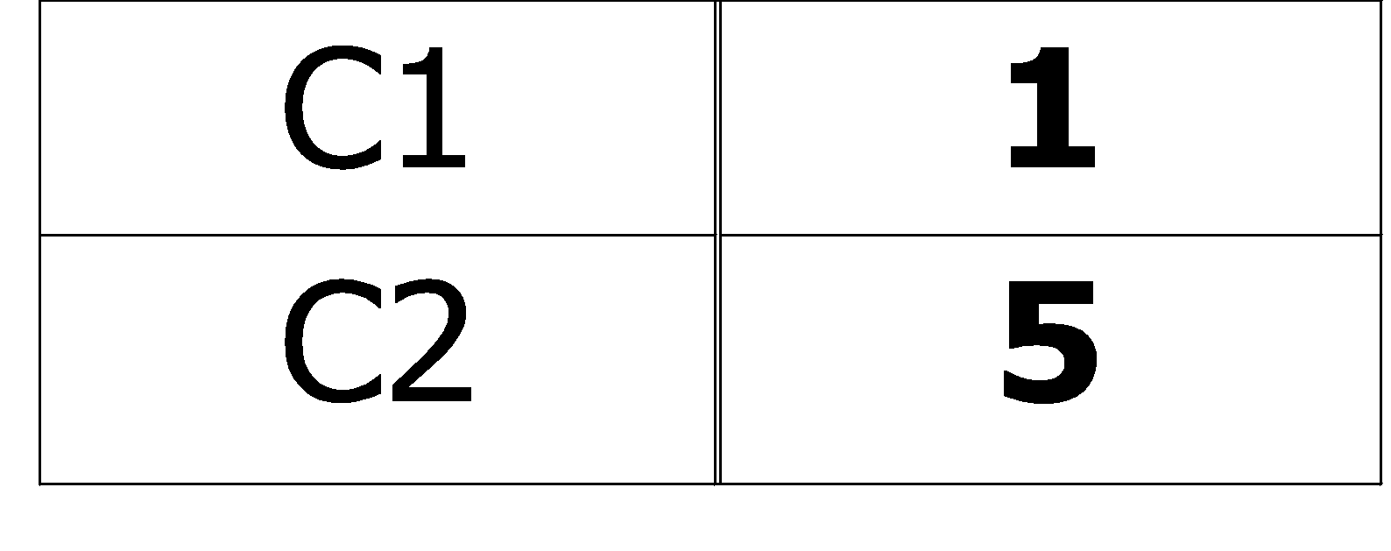
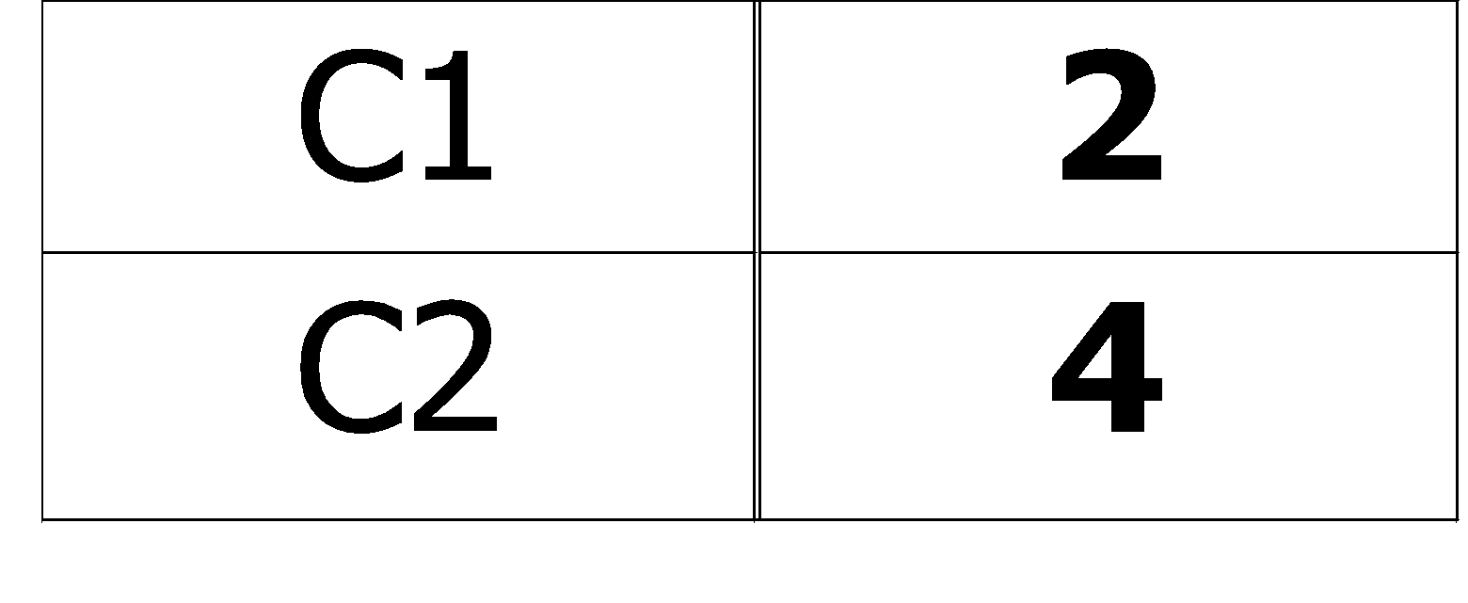
Entropy
P(C1) = 0/6 = 0 P(C2) = 6/6 = 1
Entropy = – 0 log 0 – 1 log 1 = – 0 – 0 = 0
P(C1) = 1/6 P(C2) = 5/6
Entropy = – (1/6) log₂ (1/6) – (5/6) log₂ (1/6) = 0.65
P(C1) = 2/6 P(C2) = 4/6
Entropy = – (2/6) log₂ (2/6) – (4/6) log₂ (4/6) = 0.92

Slide 47
Tree Pruning
Pemangkasan pohon dilakukan untuk menghilangkan anomali dalam data pelatihan akibat noise atau outlier. Pohon yang dipangkas lebih kecil dan tidak terlalu rumit.
Ada dua pendekatan untuk memangkas pohon:
Pra-pemangkasan
Pohon dipangkas dengan menghentikan konstruksinya lebih awal.
Pasca pemangkasan
Pendekatan ini menghilangkan sub-pohon dari pohon yang sudah lengkap.

Slide 48
Pro
Mudah dimengerti
Berguna dalam eksplorasi Data
Lebih sedikit pembersihan data yang dibutuhkan
Tipe data bukan kendala
Metode Non Parametrik

Slide 49
Kontra
Overfit: Over fitting adalah salah satu kesulitan paling praktis untuk model pohon keputusan. Masalah ini diselesaikan dengan penggunaan hutan acak, yang akan kita bahas beberapa hari yang lain.
Tidak cocok untuk variabel kontinu: Saat bekerja dengan variabel numerik kontinu, pohon keputusan kehilangan informasi saat mengkategorikan variabel dalam kategori yang berbeda.

Slide 50
Random Forest

Slide 51
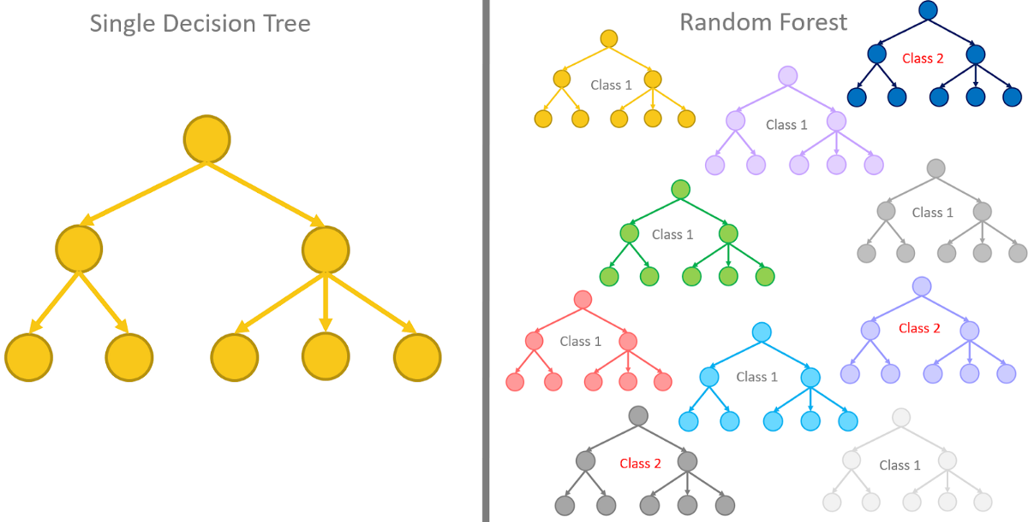
Apa itu Random Forest?

Slide 52
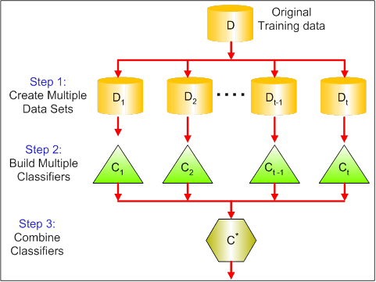
Bagging

Slide 53
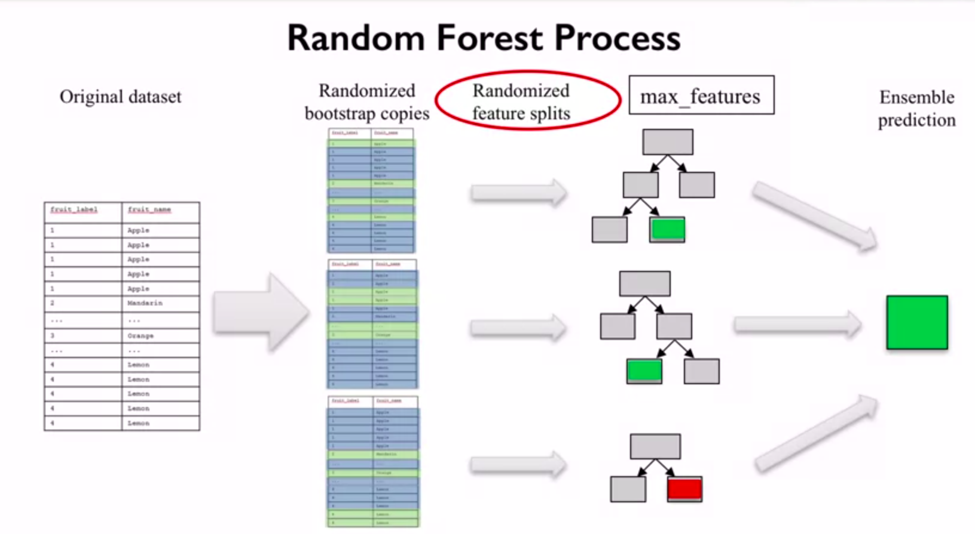
Random Forest Work

Slide 54
Random Forest Hyperparameter
max features: Ini adalah jumlah maksimum variabel yang diizinkan oleh Random Forest untuk dicoba di pohon individu.
n estimators : Ini adalah jumlah pohon yang ingin Anda bangun sebelum mengambil pemungutan suara maksimum atau rata-rata prediksi.

Slide 55
Pro
Ini mengurangi masalah overfitting pada pohon keputusan dan juga mengurangi varians dan oleh karena itu meningkatkan akurasi.
Random Forest dapat secara otomatis menangani nilai yang hilang.
Tidak diperlukan feature scaling: Tidak diperlukan (standardisasi dan normalisasi) dalam kasus Random Forest karena menggunakan pendekatan berbasis aturan, bukan penghitungan jarak.
Random Forest biasanya kuat untuk outlier dan dapat menanganinya secara otomatis.

Slide 56
Kontra
Kompleksitas: Random Forest menciptakan banyak pohon (tidak hanya satu pohon dalam kasus pohon keputusan) dan menggabungkan hasilnya. Secara default, ini membuat 100 pohon di pustaka sklearn Python. Untuk melakukannya, algoritma ini membutuhkan lebih banyak daya komputasi dan sumber daya. Di sisi lain, pohon keputusan sederhana dan tidak membutuhkan banyak sumber daya komputasi.
Periode Pelatihan yang Lebih Lama: Random Forest membutuhkan lebih banyak waktu untuk dilatih dibandingkan dengan pohon keputusan karena menghasilkan banyak pohon (bukan satu pohon dalam kasus pohon keputusan) dan membuat keputusan berdasarkan mayoritas suara.

